Slide 1

PLANO PLURIANUAL
2006 - 2009

Slide 2
Organização do PPA 2006-2009
Ao contrário do Orçamento, que se fixa na questão financeira, o PPA é uma peça que estabelece diretrizes e metas
A visão programática da Administração é espelhada nas metas físicas e nos Anexos de diretrizes, que detalham as principais linhas de ação do governo

Slide 3
O Plano Plurianual compreende:
  Despesas de capital
  Despesas decorrentes dos gastos de capital
  Despesas de caráter continuado

Slide 4
Plano Plurianual
O PPA deve ter sua realização concretizada a cada ano por meio da Lei Orçamentária Anual
A Lei de Diretrizes Orçamentárias deve indicar, a cada ano, as prioridades constantes do PPA que devem ter realização no ano

Slide 5
Organização do PPA 2006-2009
Composto por programas com a indicação do valor financeiro para o período
Metas físicas anuais refletem as principais ações em cada programa
As metas anuais são indicativas e podem ser alteradas pela LDO

Slide 6
Organização do PPA 2006-2009
Os valores são apresentados a preços constantes de 2006
A evolução da situação financeira da Prefeitura de São Paulo pode implicar em alteração dos valores dos programas, que são referência e não se constituem em limites ou tetos
A LDO e a LOA têm a responsabilidade de escalonar os valores financeiros durante o período do plano

Slide 7
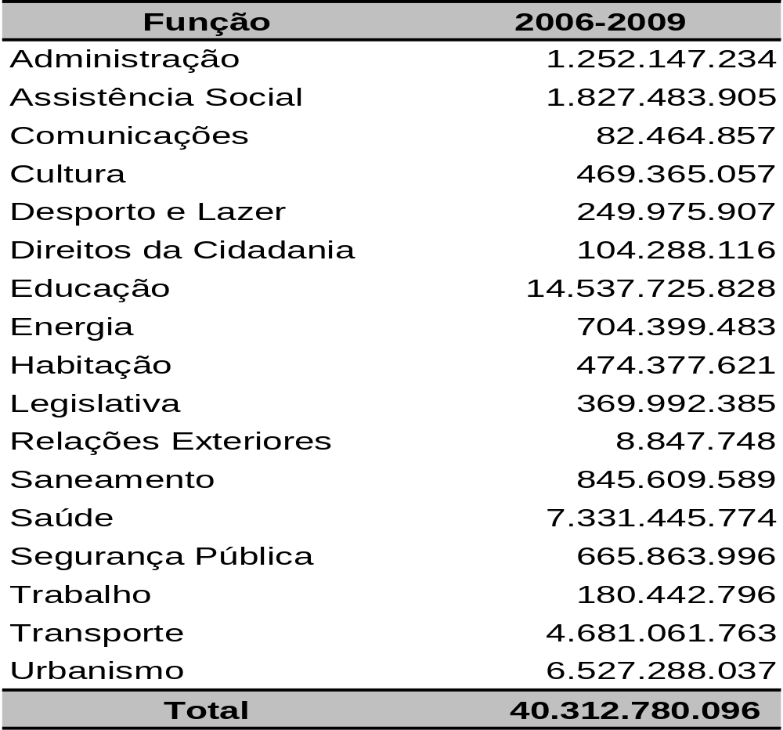
Despesa por Funções

Slide 8
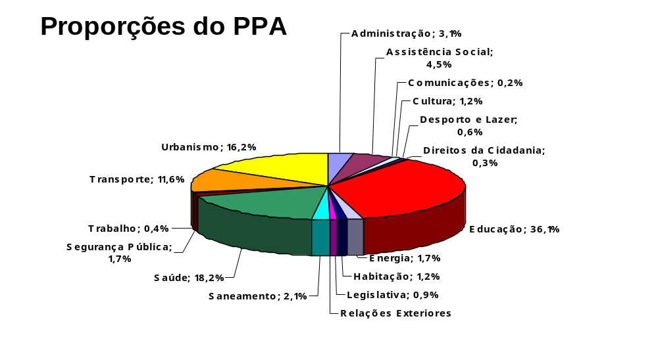
Despesa por Funções: participação percentual

Slide 9
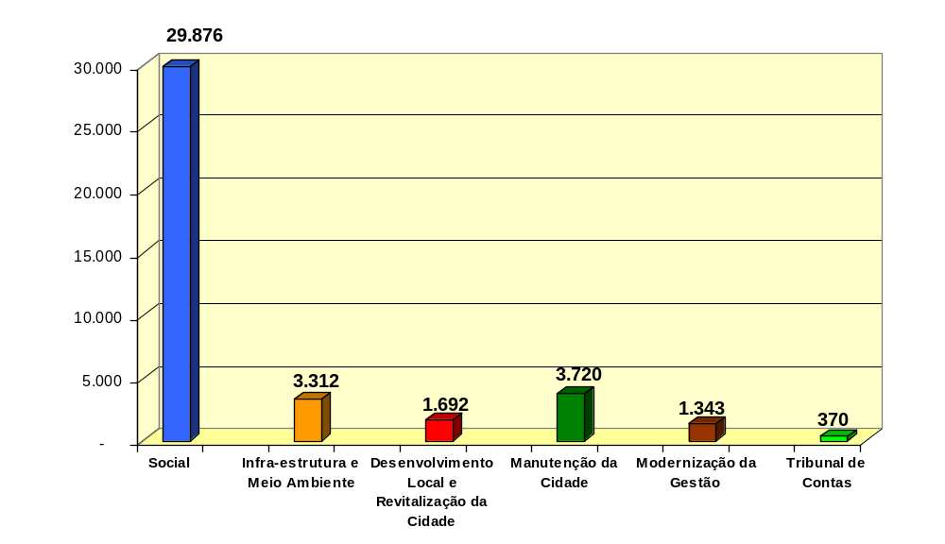
Despesa por áreas: valores
Em R$ milhões

Slide 10
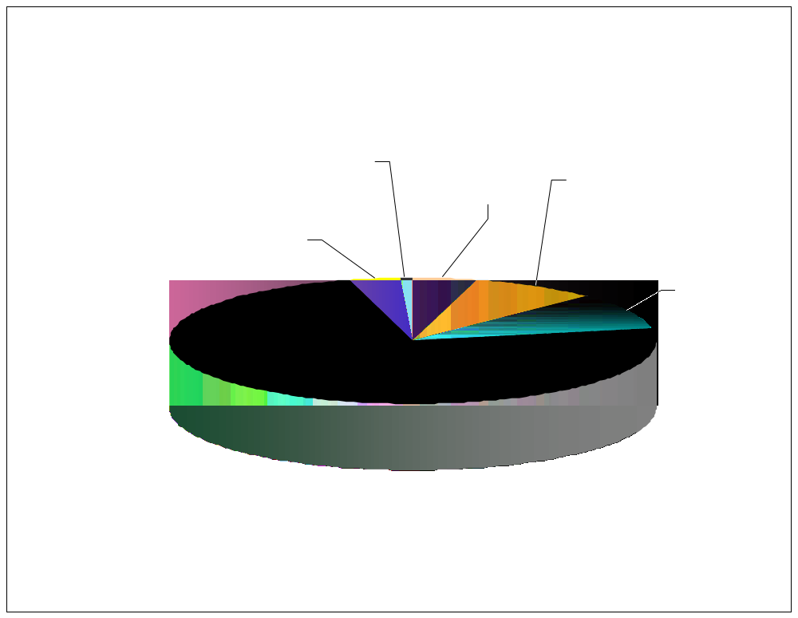
Despesa por áreas: participação percentual

